Slide 1
RENDICIÓN DE CUENTAS
1DE ENERO AL 31 DE DICIEMBRE DE 2024
MSc. Telésforo Martínez
Concejal del cantón Guaranda periodo 2023-2027

Slide 2
COMPETENCIAS
Art. 5COOTAD
RENDICIÓN DE CUENTAS
Art. 95 de la CPE
Art. 88 y 95 de LOPC.
LEGISLACIÓN
FISCALIZACIÓN
GESTIÓN

Slide 3
ORDINARIAS
43
EXTRAORDINARIAS
8
CONMEMORATIVAS
2
SESIONES

Slide 4
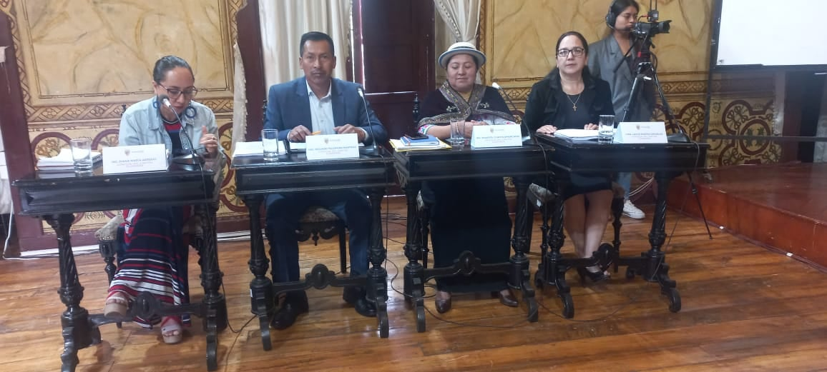
DELEGACIONES
PRESIDENTE DE LA COMSIÓN DE PLANIFICACIÓN Y PRESUPUESTO
PRIMER VOCAL DE LA COMISIÓN DE URBANISMO Y OBRAS PUBLICAS
SEGUNDO VOCAL DE LA COMISIÓN DE SERVICIOS PUBLICOS
COMISIÓN DE MESA
DELEGADO AL DIRECTORIO DE LA EMPRESA DE AGUA POTABLE Y ALCANTARILLADO DE GUARANDA.

Slide 5
COMISIÓN DE PLANIFICACIÓN Y PRESUPUESTO
Ordenanza de remisión del 100% de intereses, multas y recargos, derivados de los tributos, inclusive el impuesto al rodaje, cuya administración y recaudación le corresponde al gobierno autónomo descentralizado del cantón Guaranda, sus empresas públicas y entidades adscritas.
Ordenanza que regula la producción, comercialización y distribución de plantas y bioinsumos producidos en el vivero del gobierno autónomo descentralizado del cantón Guaranda
Primera reforma a la ordenanza del presupuesto económico fiscal del año 2024, del gobierno autónomo descentralizado del cantón Guaranda
Ordenanza de aprobación del plan de desarrollo y ordenamiento territorial del cantón Guaranda 2023 – 2027
Ordenanza del presupuesto económico del ejercicio fiscal del año 2025.
Segunda reforma a la ordenanza del presupuesto económico fiscal del año 2024, del gobierno autónomo descentralizado del cantón Guaranda.
Ordenanza que regula la remisión del 100% de intereses, multas y recargos derivado de tributos municipales, cuya administración y recaudación le corresponde al gobierno autónomo descentralizado del cantón Guaranda, sus empresas públicas y entidades adscritas.
Reglamento que regula el pago de horas extraordinarias y/o suplementarias para servidores/as trabajadores/as amparados bajo la LOSEP y código de trabajo del gobierno autónomo descentralizado del cantón Guaranda.

Slide 6
ORDENANZAS PRESENTADAS EN LAS MESAS DE TRABAJO
PROYECTO DE ORDENNZA SUSTITUTIVA DEL SISTEMA DE GESTIÓN DE RIESGOS Y SEGURIDAD CIUDADANA DEL CANTÓN GUARANDA.
IMPLEMENTACIÓN DE ACUERDOS DE COOPERACIÓN INTERINSTITUCIONAL PARA EL MANEJO DE CUENCAS Y MICRO CUENCAS HIDRICAS
PROYECTO DE ACTUALIZACIÓN DE LA ORDENANZA PARA EL MANEJO, GESTIÓN, ADMINISTRACIÓN SOSTENIBLE DE DESECHOS SOLIDOS EN EL CANTÓN GUARANDA.
RESOLUCIÓN PARA EL SISTEMA DE RECOLECCIÓN DE, CONSERVACIÓN Y RECICLAJE DE LA BASURA EN EL CANTÓN GUARANDA.
PROYECTO DE ORDENANZA PARA LA GESTIÓN, CUIDADO DE LOS ESPACIOS PUBLICOS, VERDES Y RECREATIVOS DE GUARANDA.
PROYECTO DE REVISIÓN DE LA ORDENANAZA Y REGLAMENTACIÓN EN LOS CENTROS DE COMERCIALIZACIÓN.
PROYECTO DE ORDENANZA PARA EL DESARROLLO DE LAS FERIAS INCLUSIVAS CON SERCOP CON ENFOQUE DE PRODUCTOS DE LA LOCALIDAD.
PROYECTO DE ORDENANZA SUSTITUTIVA QUE REGLAMENTALA RECAUDACIÓN DEL IMPUESTODE PATENTES MUNICIPALES DEL CANTÓN GUARANDA.

Slide 7
PRIMER VOCAL DE LA COMISIÓN DE SERVICIOS PUBLICOS
Mesas de trabajo para elaboración y revisión del RI. Del mercado Mayorista
Reglamento para la producción, comercialización y distribución de las plantas y bioinsumos producidos en el vivero municipal.
Proyecto de la ordenanza sustitutiva para la Administración, funcionamiento y uso de los mercados del cantón Guaranda.
Propuesta de proyecto del reglamento interno sustitutivo para la administración y control de los bienes activos fijos del gobierno autónomo descentralizado del cantón Guaranda
Propuesta del proyecto de reglamento para la ejecución coactiva de la empresa pública de agua potable de Guaranda
Proyecto de la Ordenanza sustitutiva de integración de cuerpo de bomberos de Guaranda.
Varias reuniones con los usuarios de los mercados: 10 de noviembre, 24 de mayo y 15 de mayo.
Ordenanza sustitutiva para la administración, funcionamiento, uso y control de los mercados minoristas del cantón Guaranda.
Ordenanza que regula el uso, mantenimiento y funcionamiento del centro de comercialización de animales mayores y menores del cantón Guaranda.
Ordenanza que regula la calidad del aire del cantón Guaranda.

Slide 8
PRIMER VOCAL DE LA COMISIÓN DE URBANISMO Y OBRAS PUBLICAS
PROYECTO de ordenanza sustitutiva, desarrollo y admisnitración de las zonas históricas de la ciudad y las cabeceras parroquiales rurales
PROYECTO, Tratamiento de la Ordenanza para la Protección, Gestión y Administración de los Bienes Culturales y Patrimoniales del Cantón Guaranda.
PROYECTO, Tratamiento de la ordenanza de Forestación, Reforestación y Declaratoria de Prioridad en el Procedimiento de Restauración Forestal en Suelos Degradados del Cantón Guaranda.
PROYECTO, Tratamiento en la Comisión y Resolución en el Concejo Respecto del Anteproyecto de la Urbanización Jesús del Gran Poder de la Parroquia Veintimilla, de Propiedad del Sr. Bolívar Heriberto Chimbo Naranjo.
Propuesta de intervención arquitectónica, dentro del centro histórico e inspecciones técnicas en la ciudad de Guaranda y Simiátug.

Slide 9
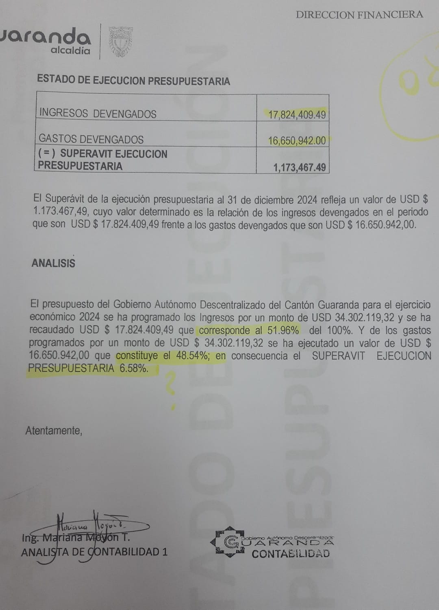
PRESUPUESTO
PRESUPUESTOS | AÑOS | TOTAL
PRESUPUESTO FISCAL 2024 | 2024 | 21,121,915.77 REFORMAS 34,302,119.32
10 % SECTOR PRIORITARIO | 2024 | 1,387,460.93
EMAPAG | 2024 | 2.452.220,70

Slide 10
VOCAL DEL DIRECTORIO DE LA EMPRESA PUBLICA DE AGUA POTABLE Y ALCANTARILLADO DE GUARANDA.
EXTRAORDINARIAS: 2
CONMEMORATIVAS
ORDINARIAS : 3
* PRESUPUESTO 2025
SESIONES

Slide 11
FISCALIZACIÓN
INFORME DE LA LAS CUBIERTAS EN DIFERENTES SECTORES
INFORME DE LOS DE SEGUIMIENTO DE ASFALTADOS
INFORME DE LOS ALCANTARILLADOS
INFORME DEL 10% DE LOS SECTORES PRIORITARIOS

Slide 12
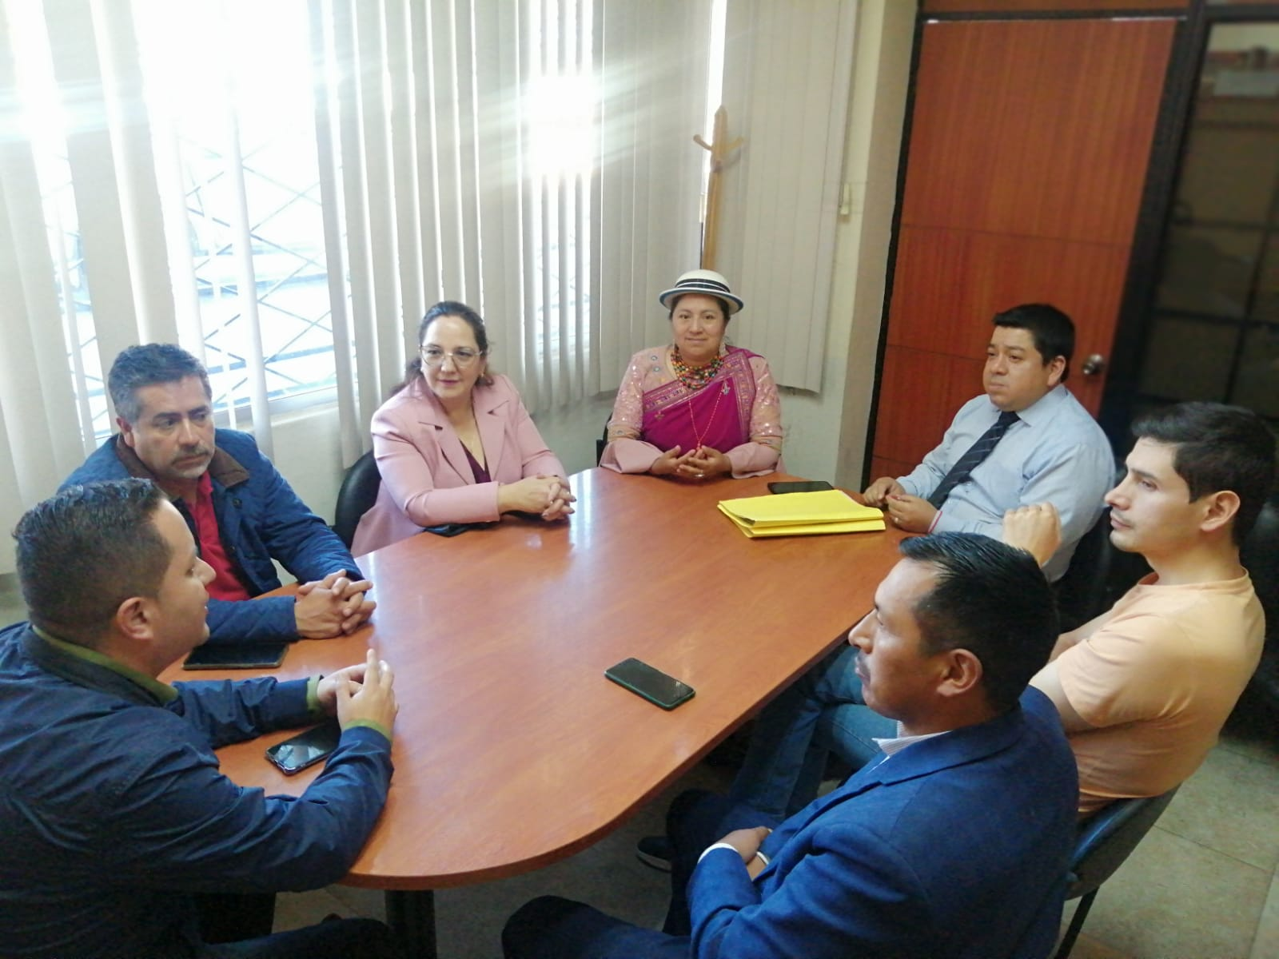
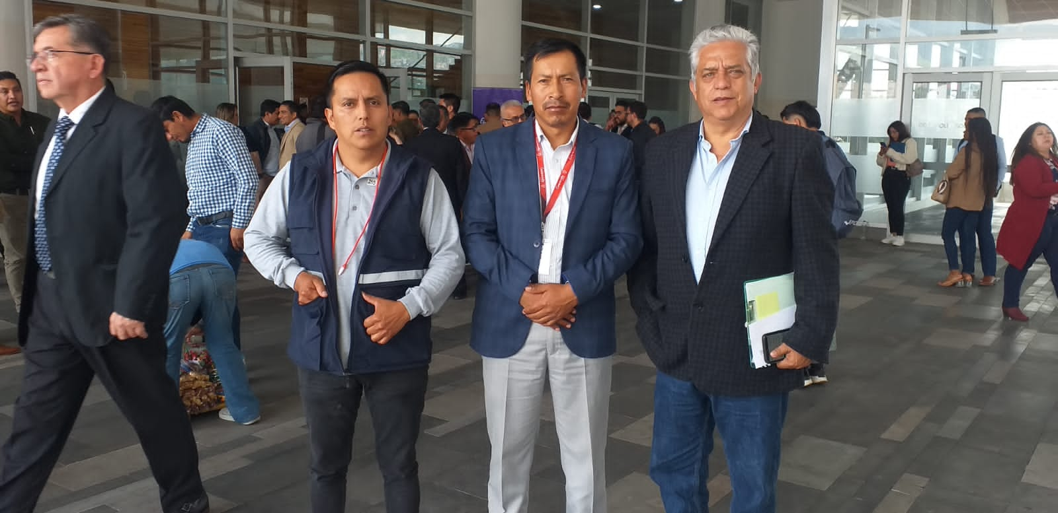
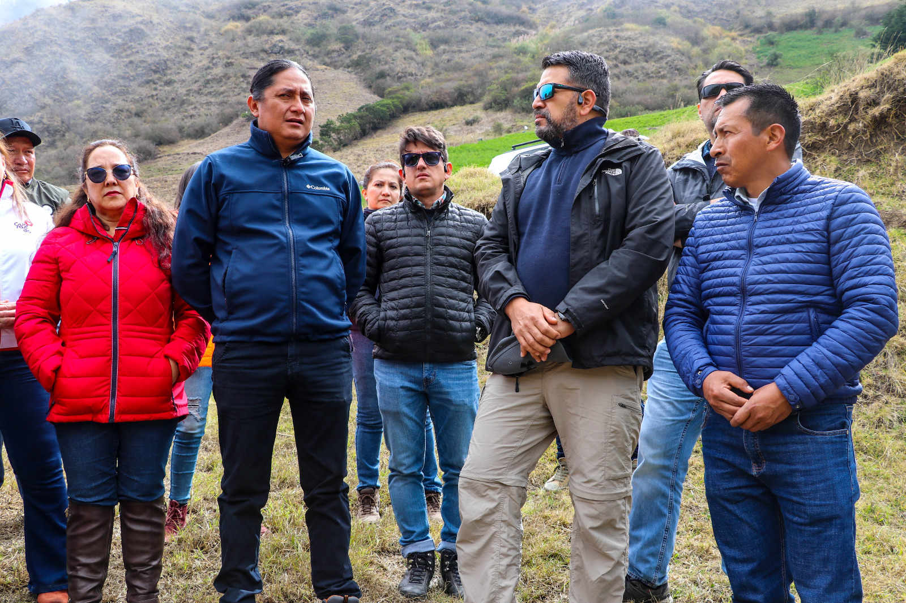
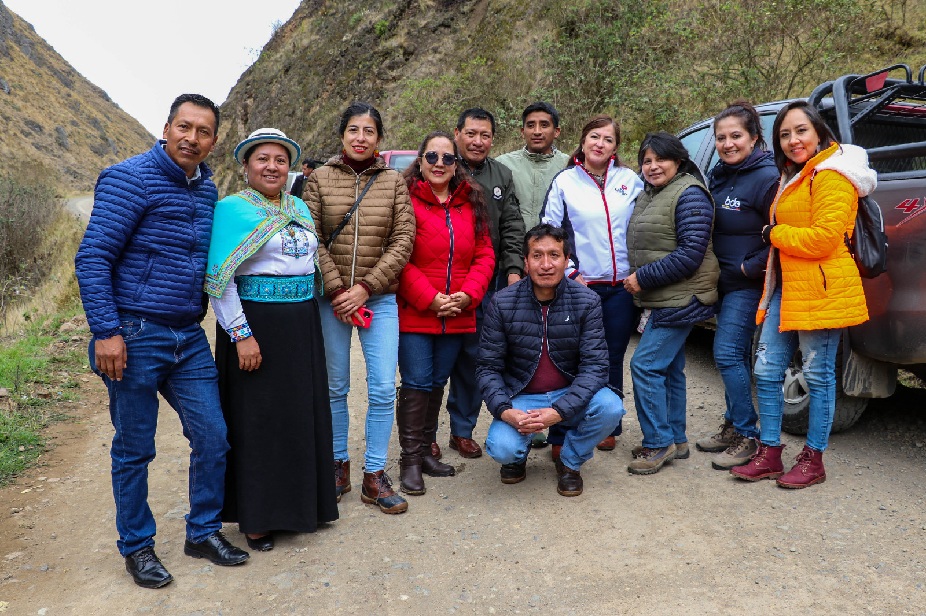
GESTIÓN, SISTEMA DE AGUA POTABLE Y ALCANTARILLADO SIMIATUG

Slide 13
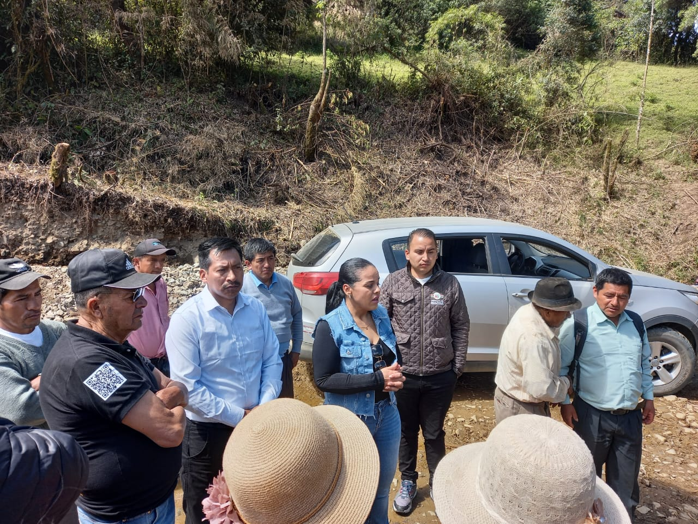
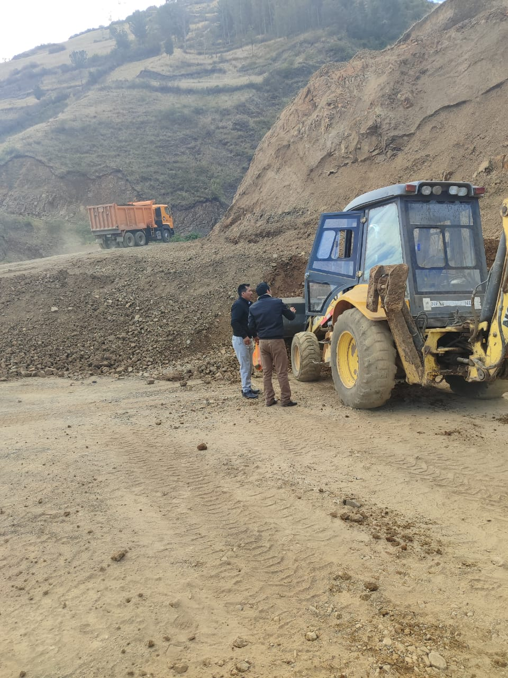
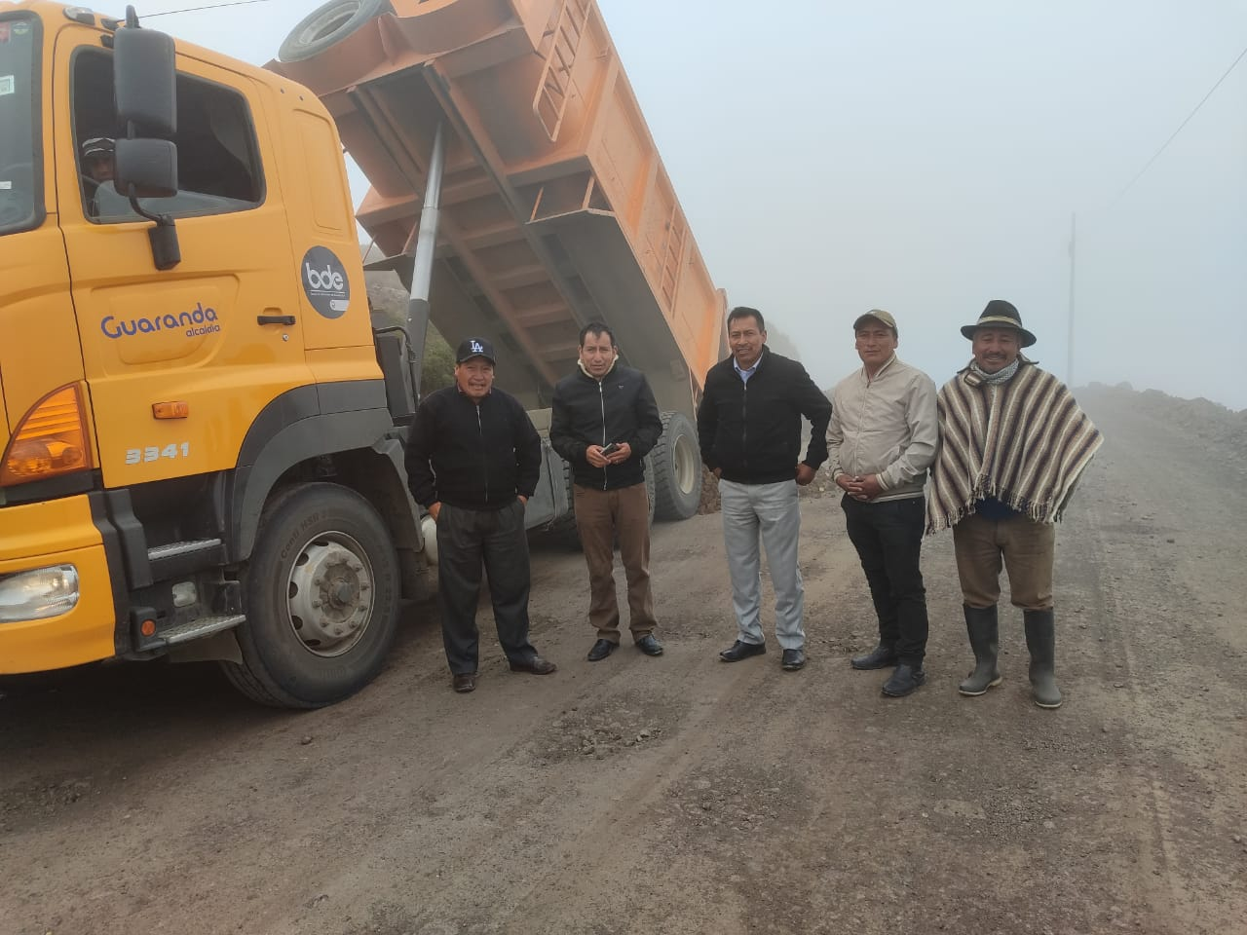
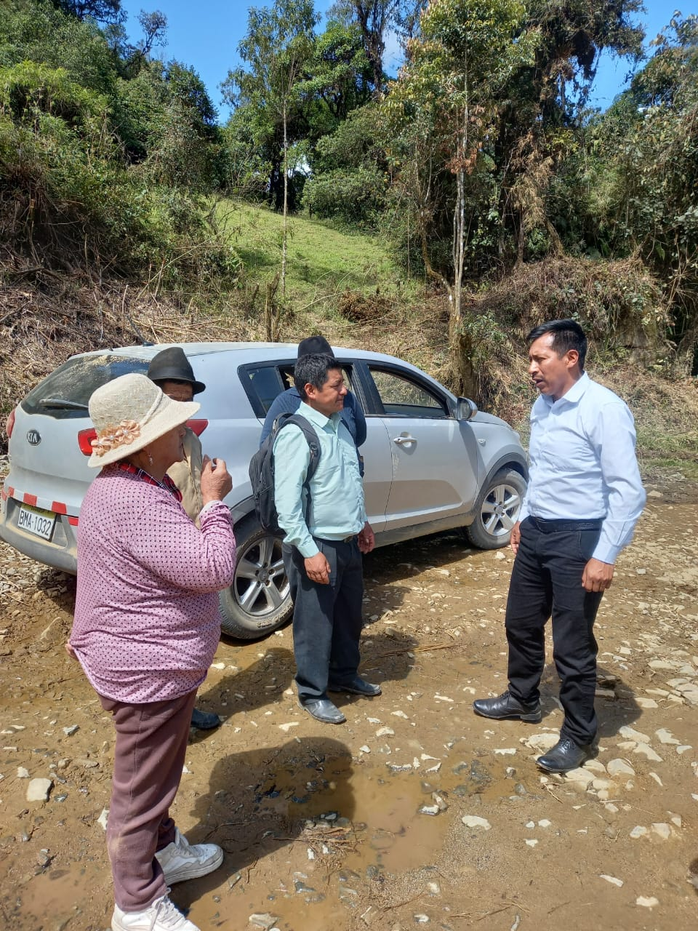
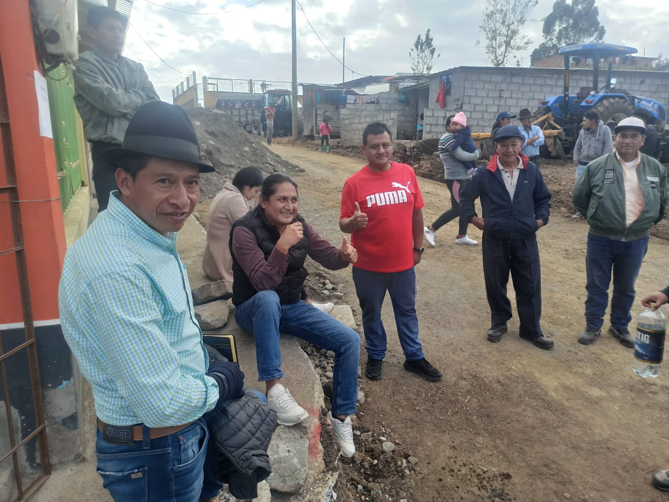
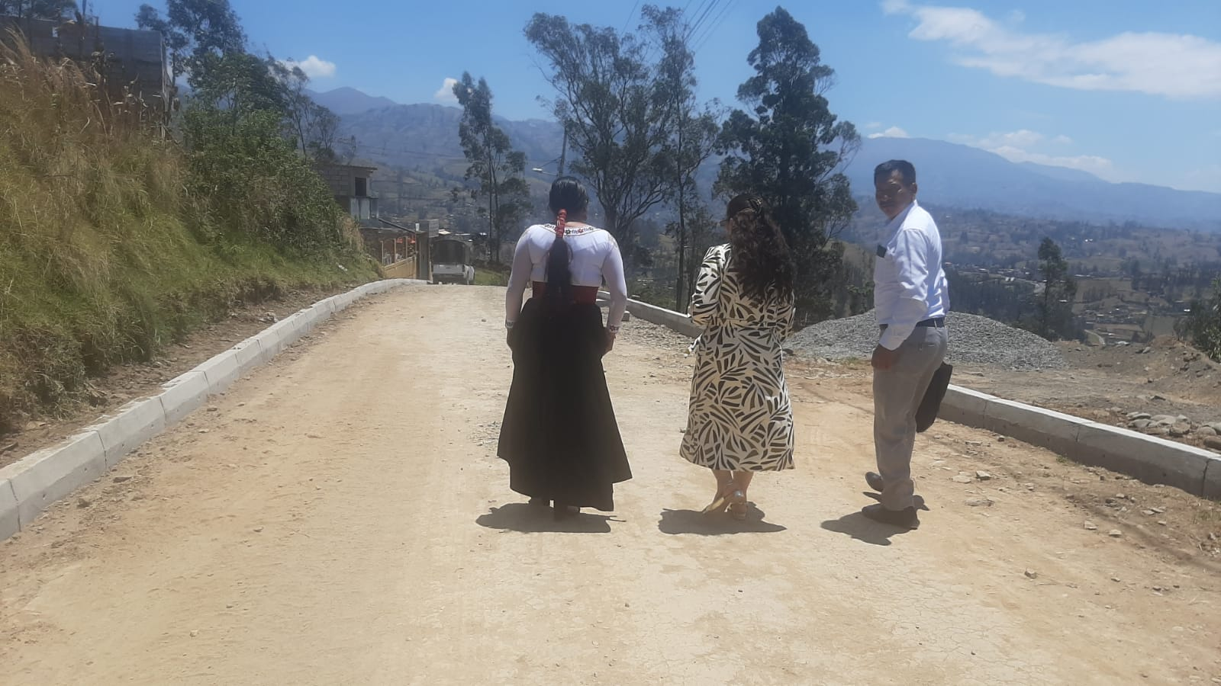
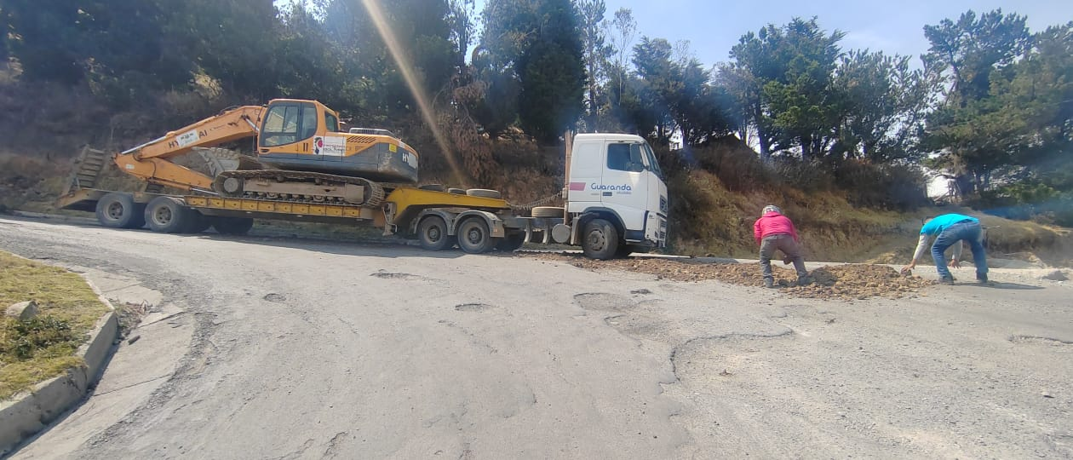
VIALIDAD

Slide 14
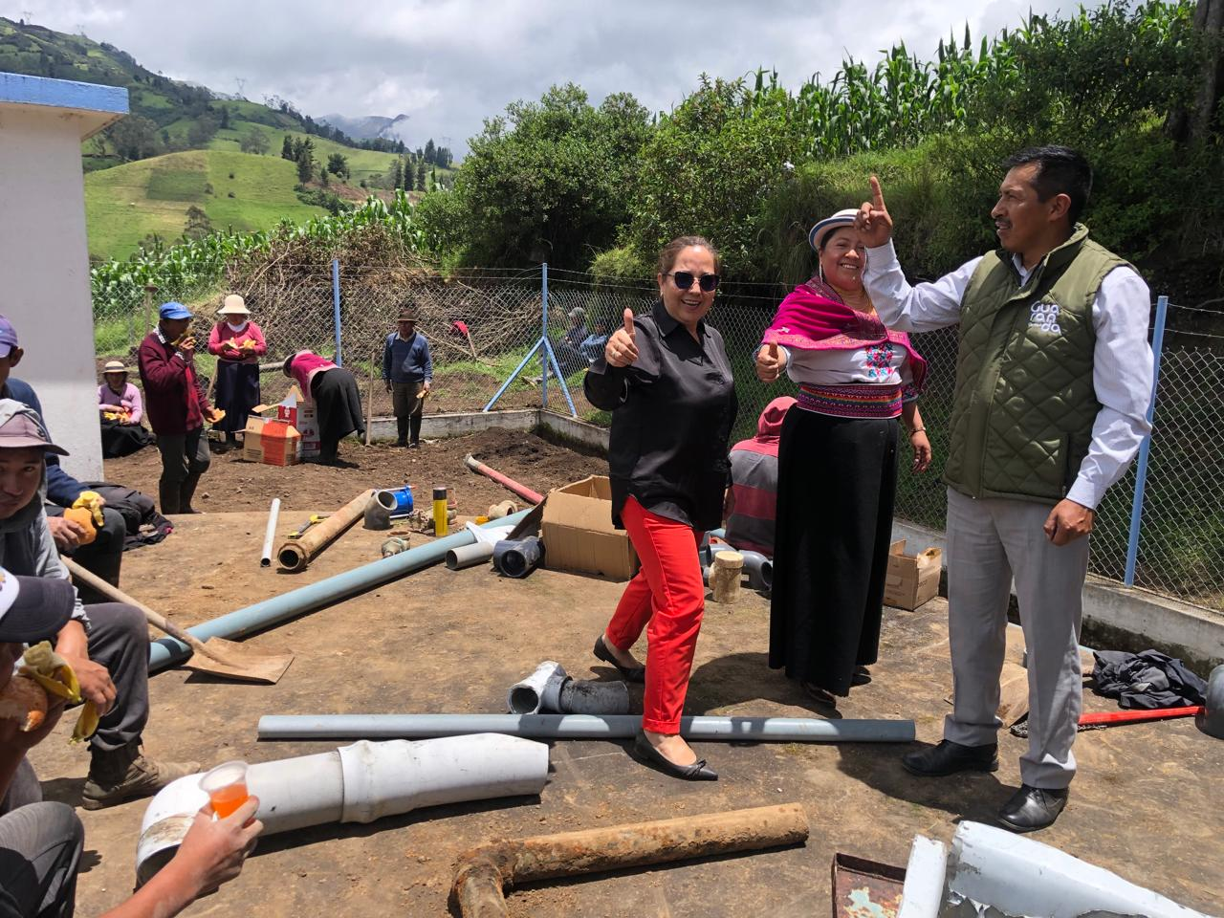
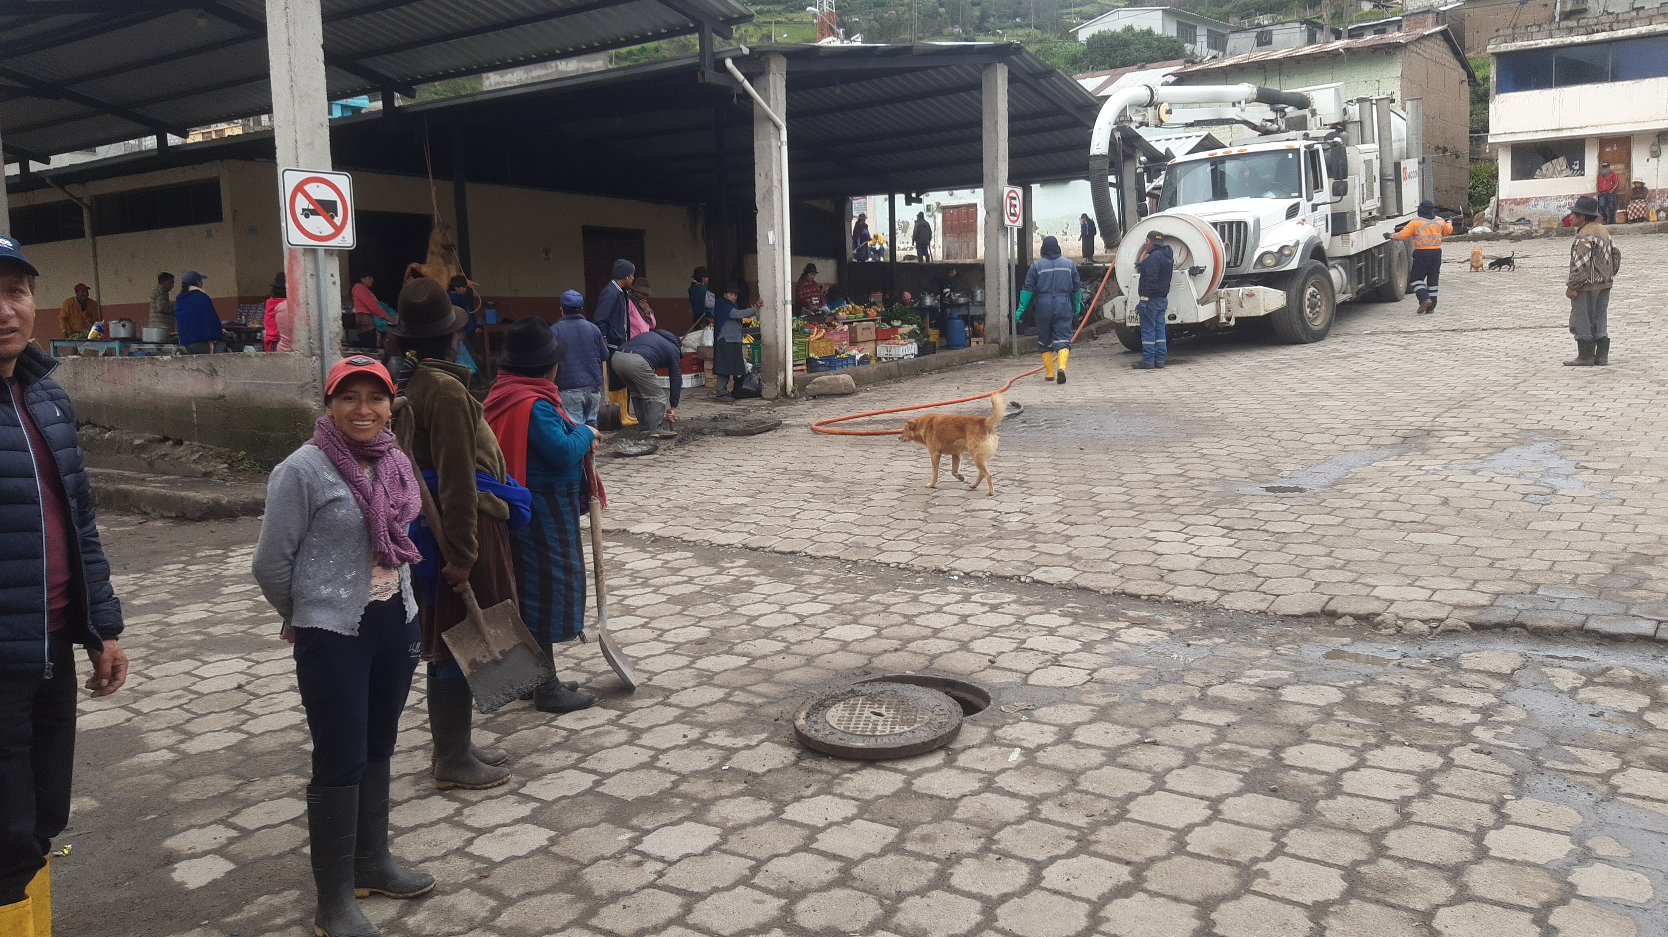
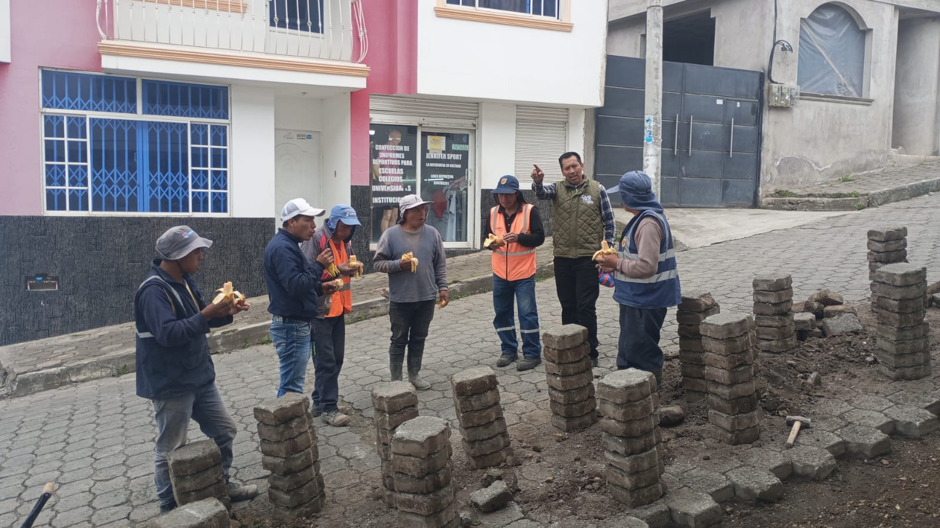
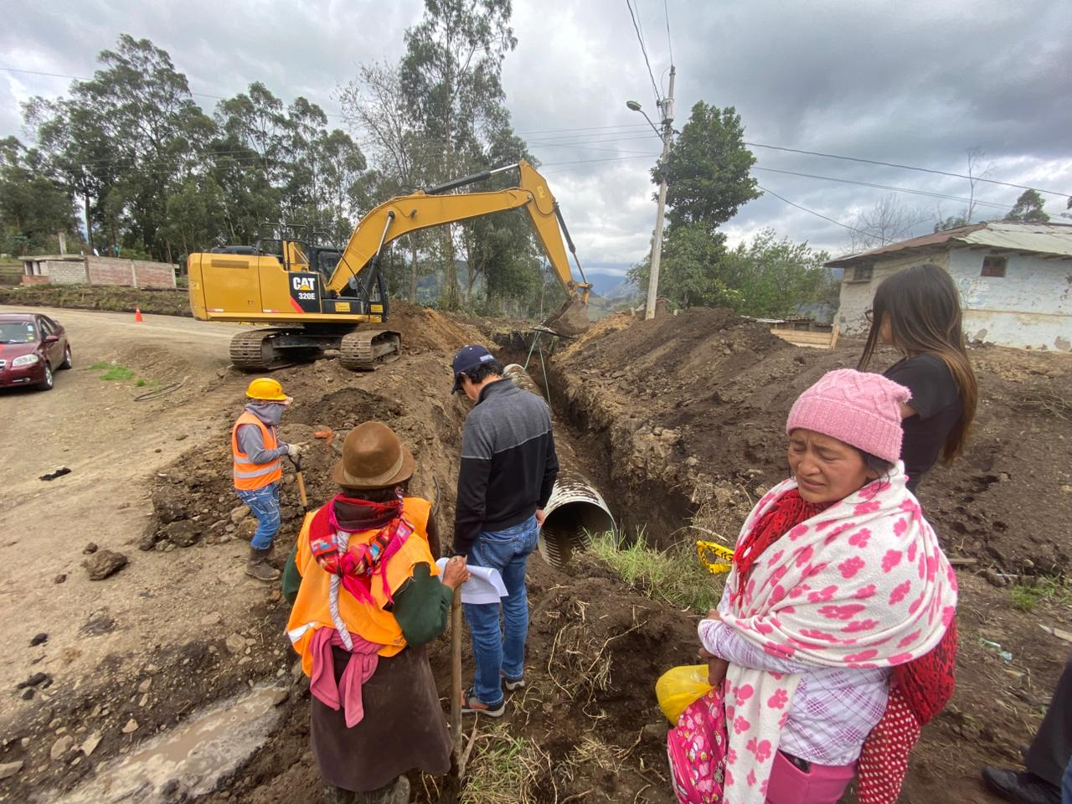
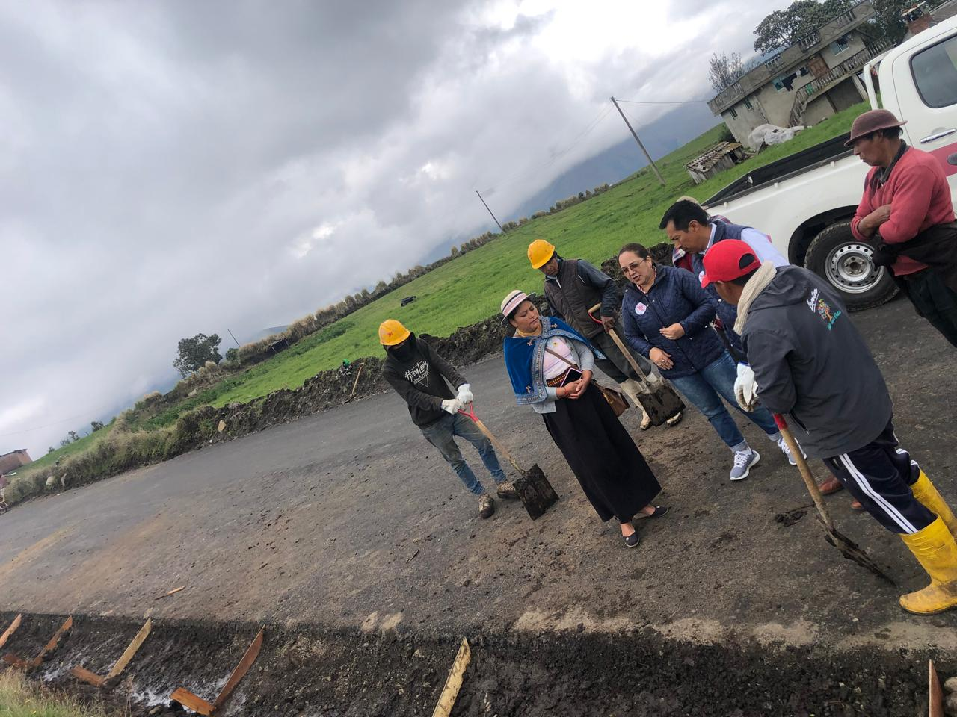
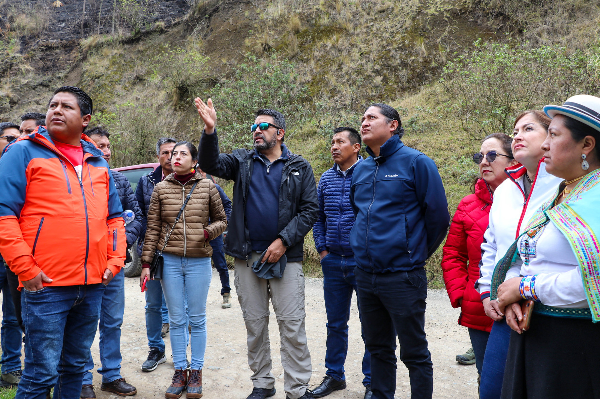
AGUA Y ALCANTARILLADO DEL CANTON

Slide 15
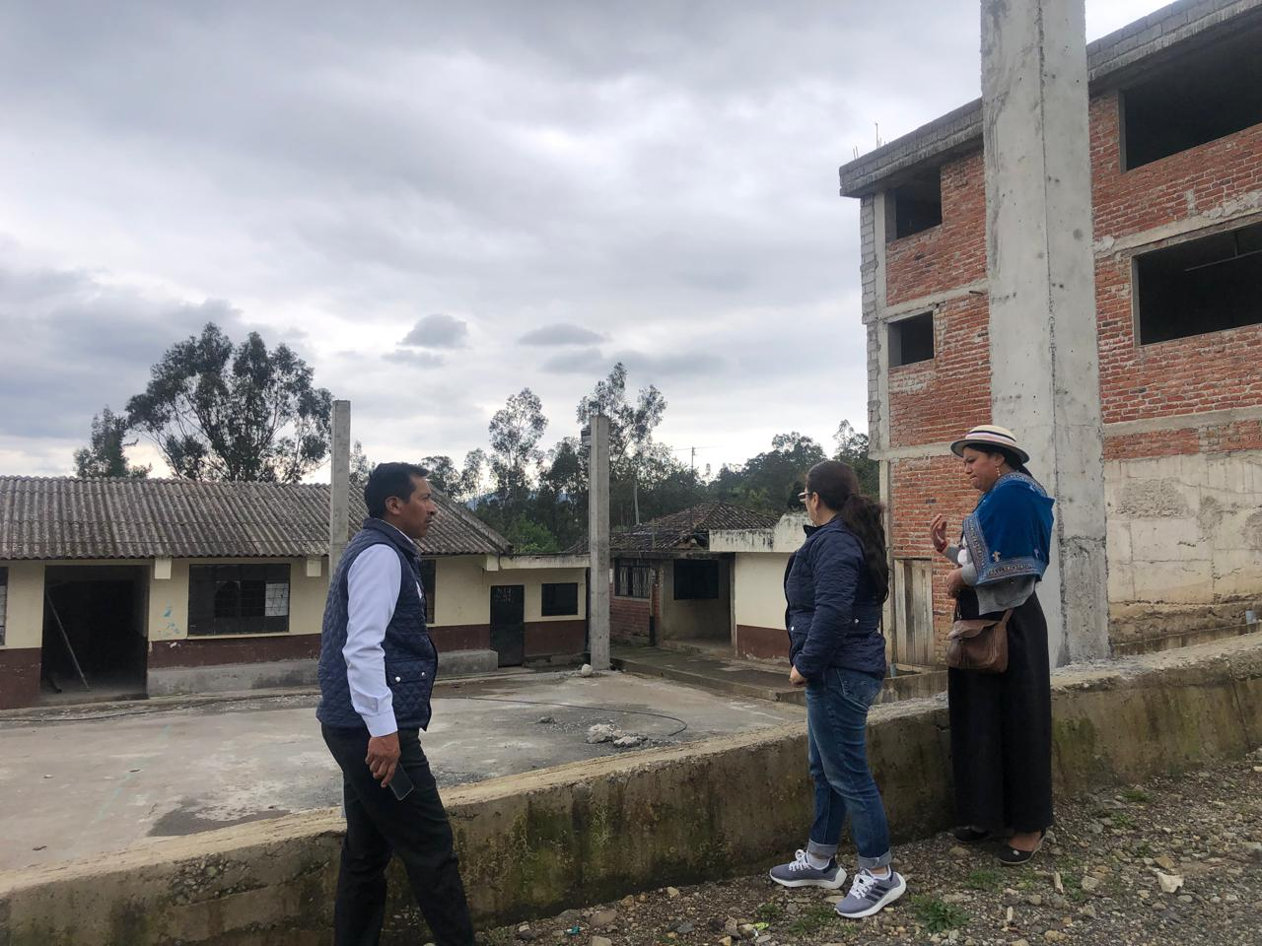
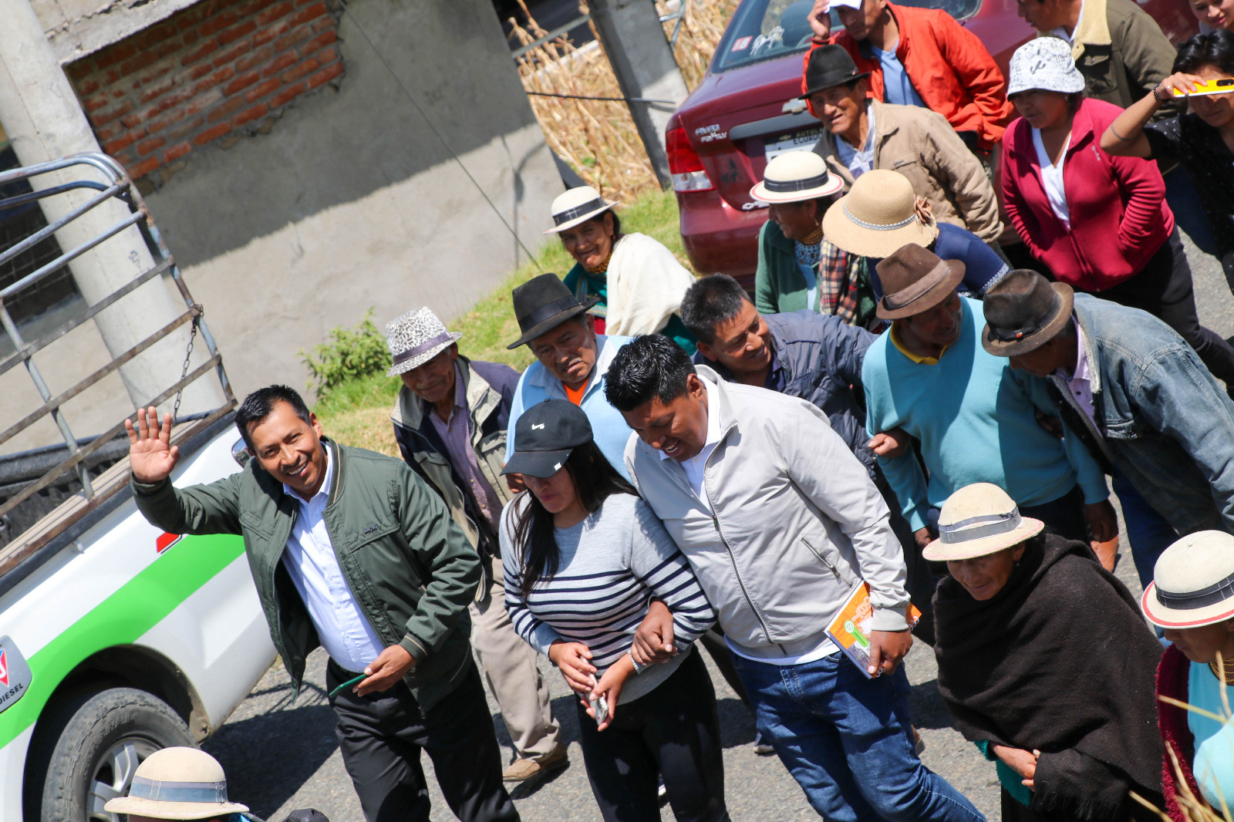
ESPACIOS DEPORTIVOS

Slide 16
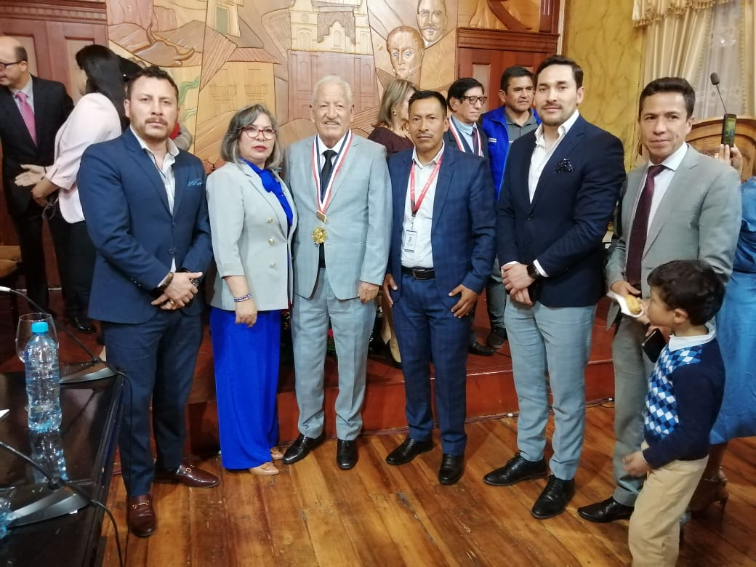
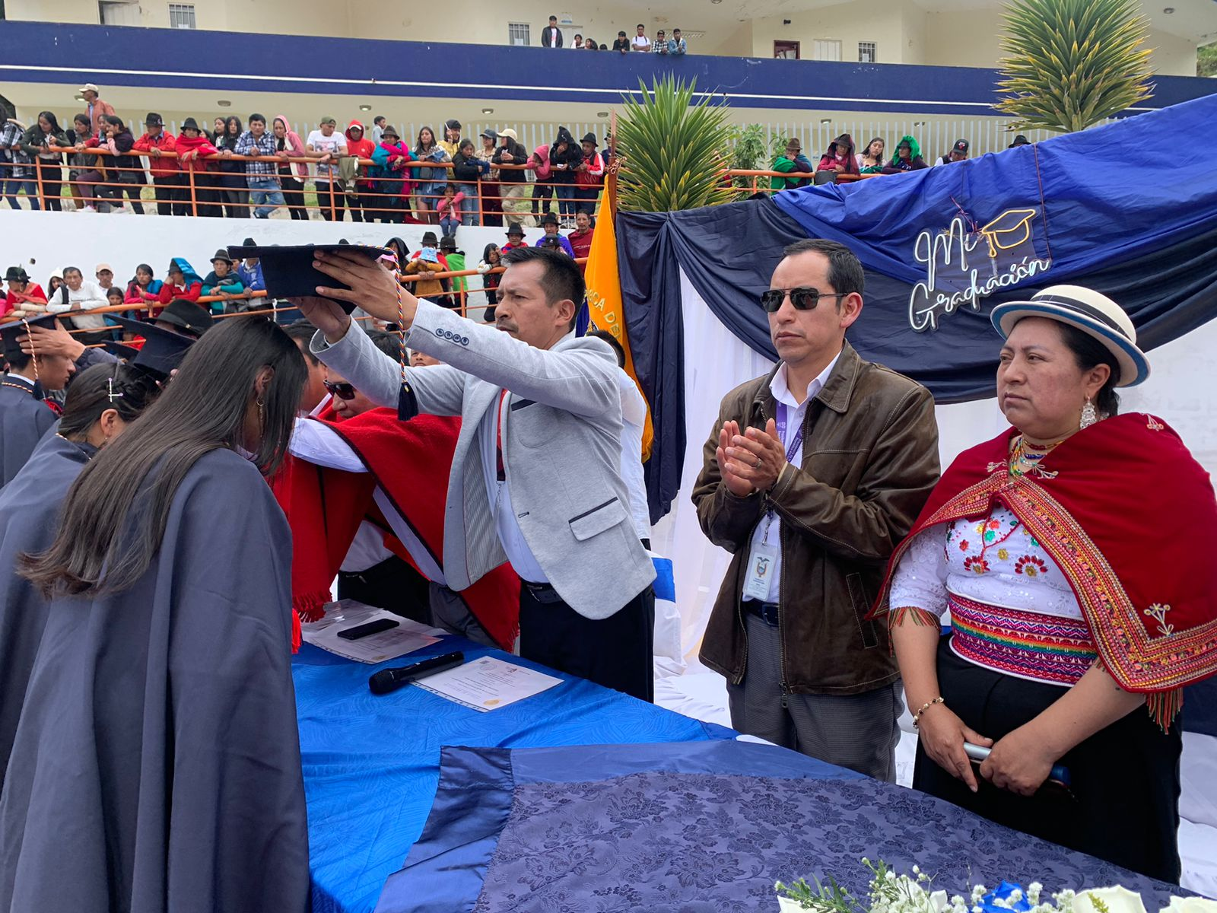
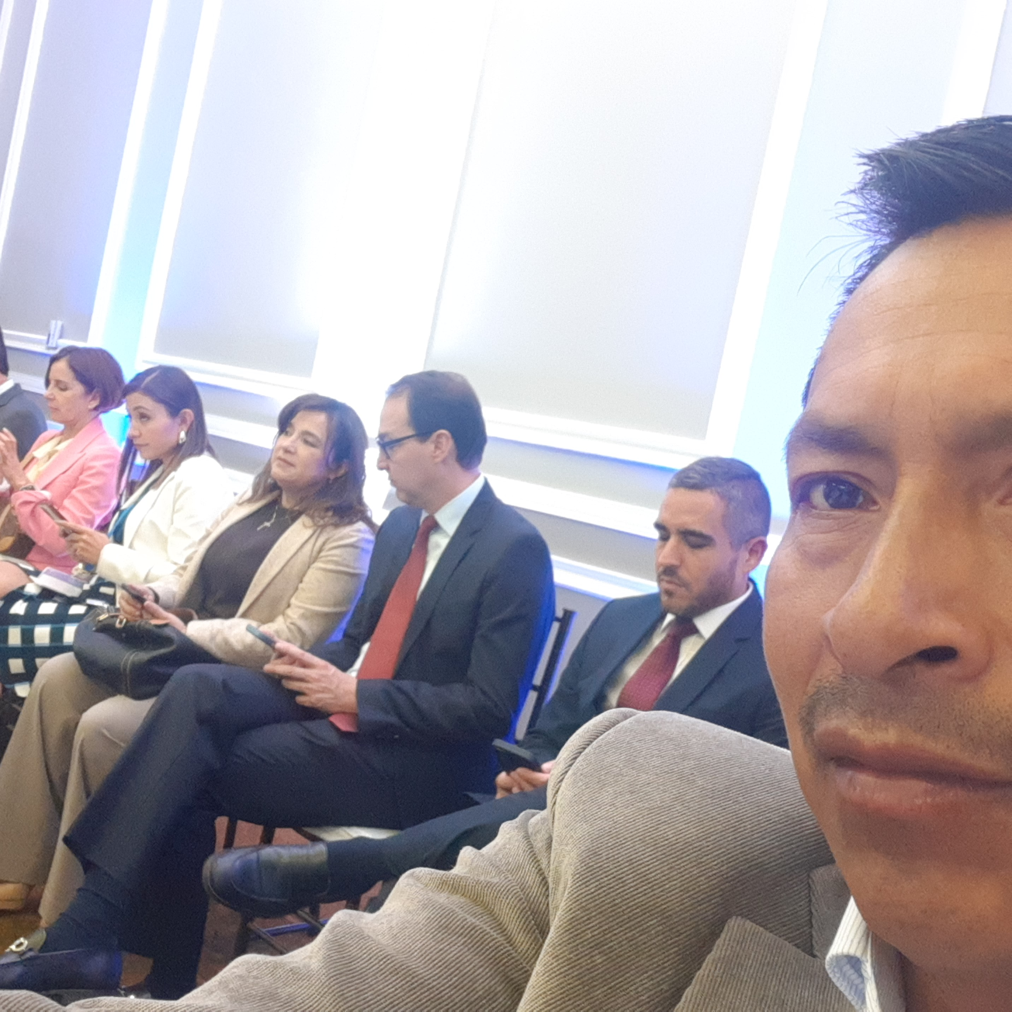
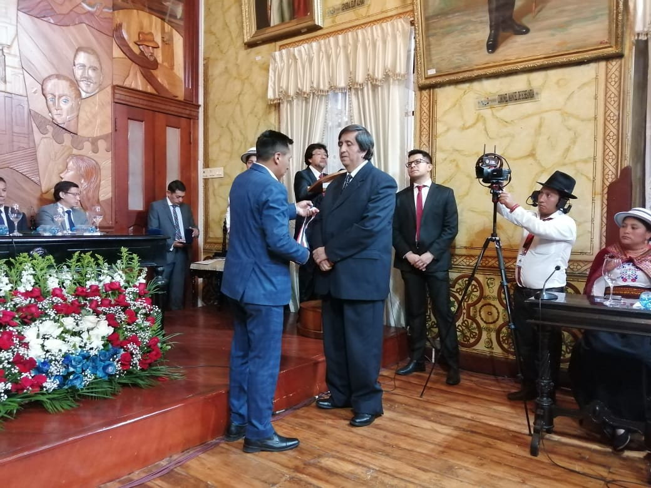
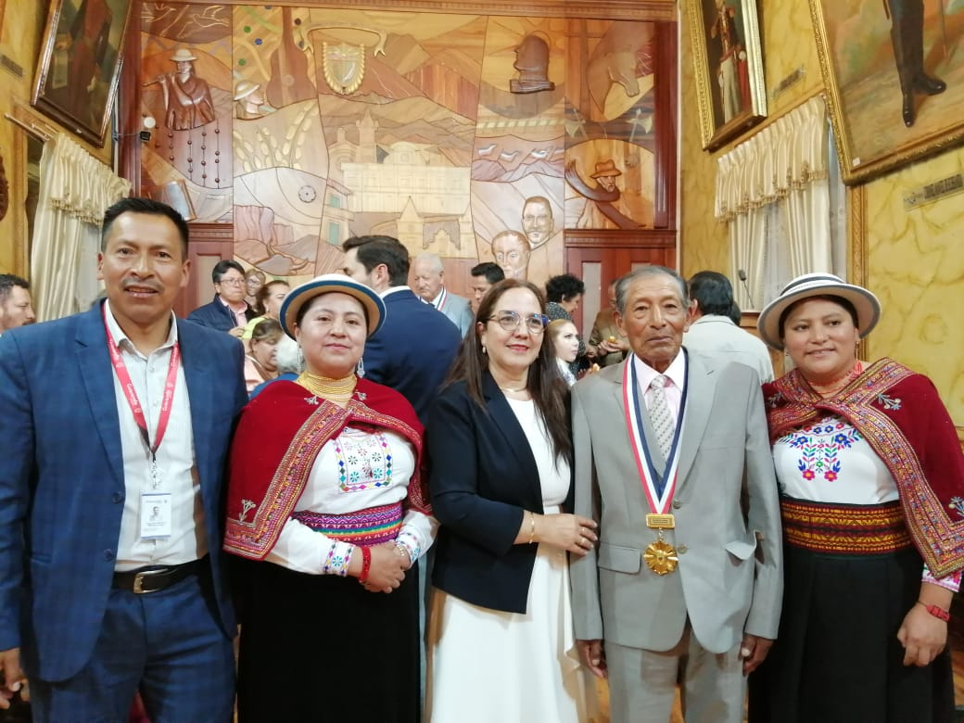
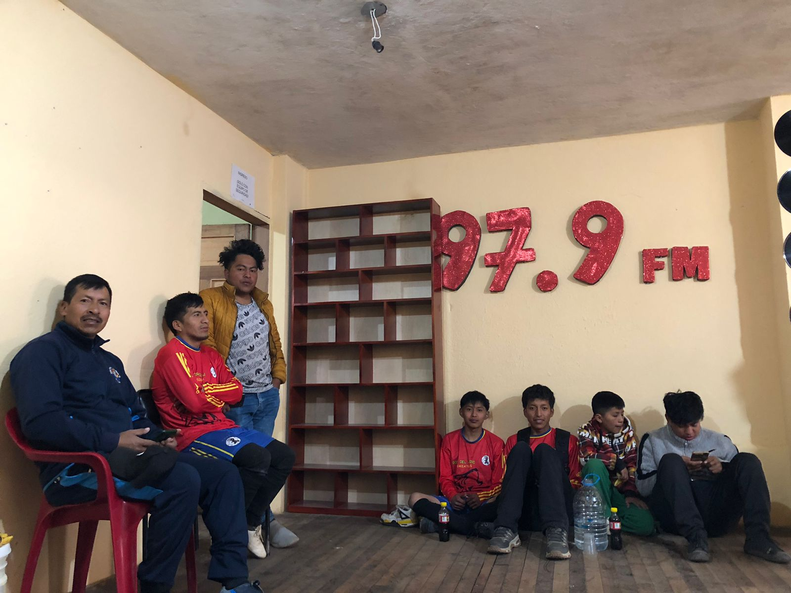
PARTICIPACIÓN EN LOS EVENTOS

Slide 17
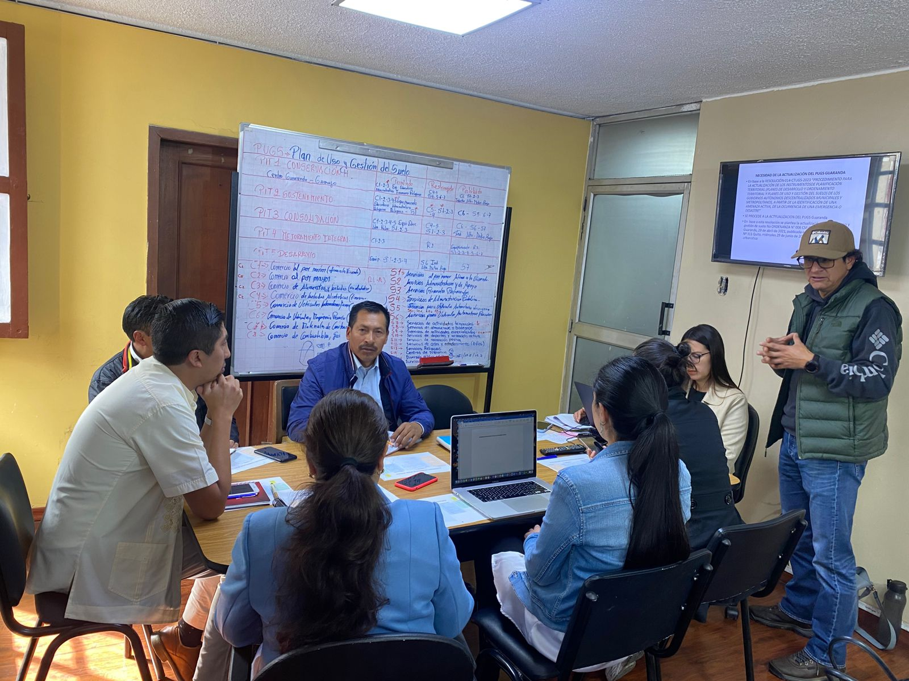
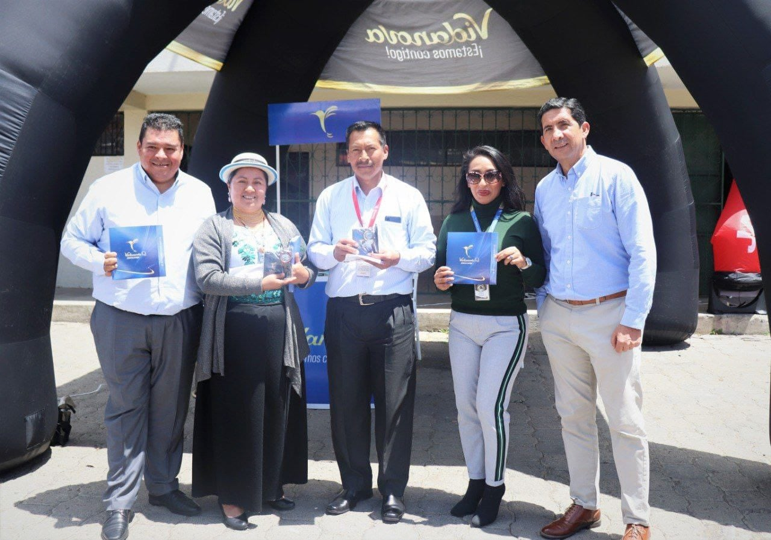
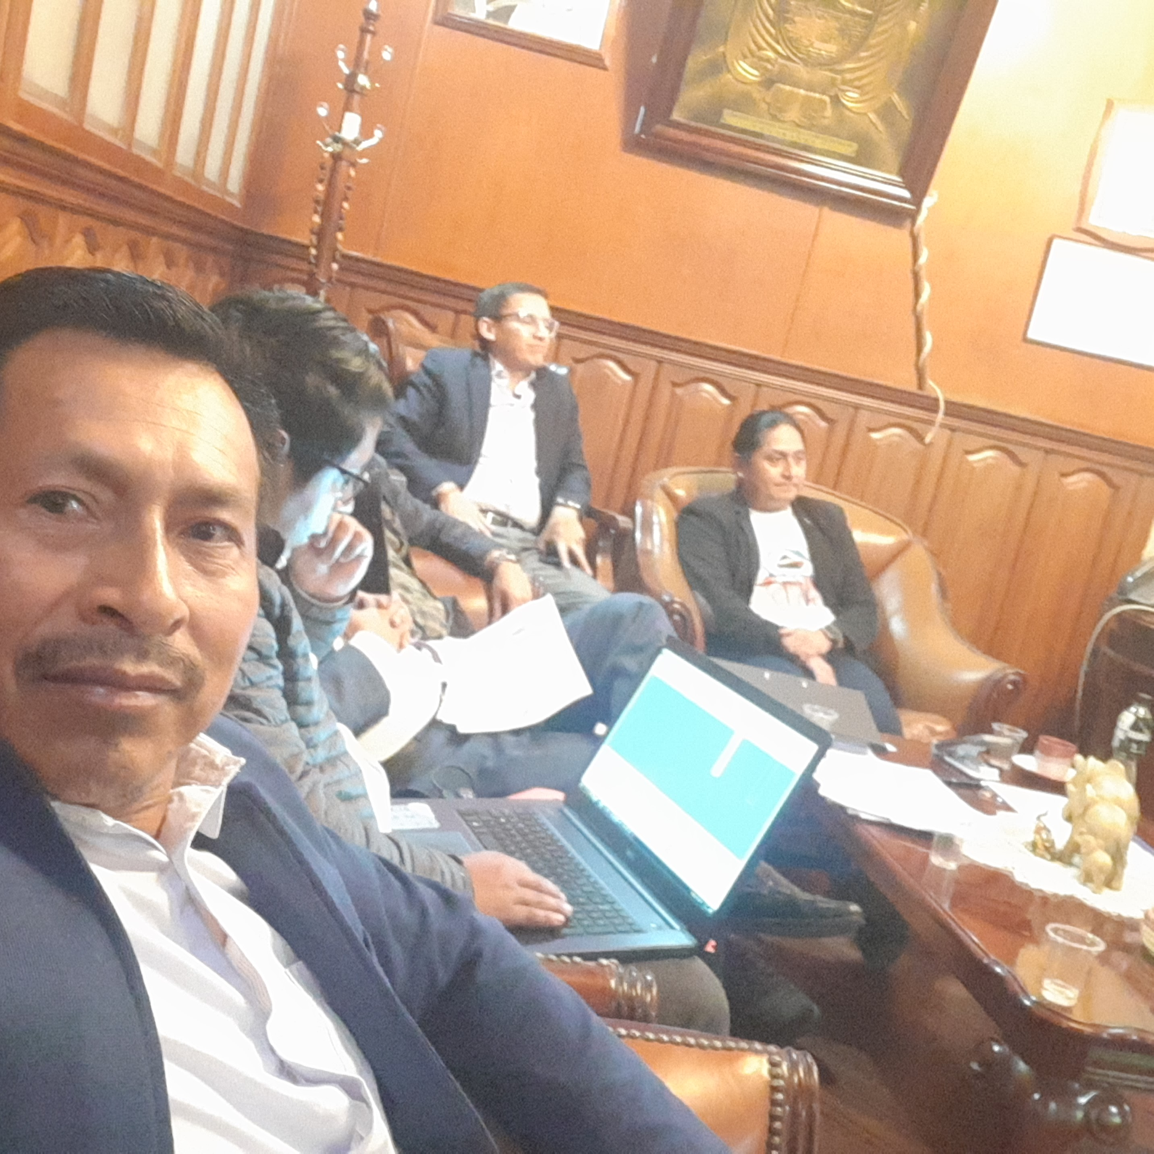
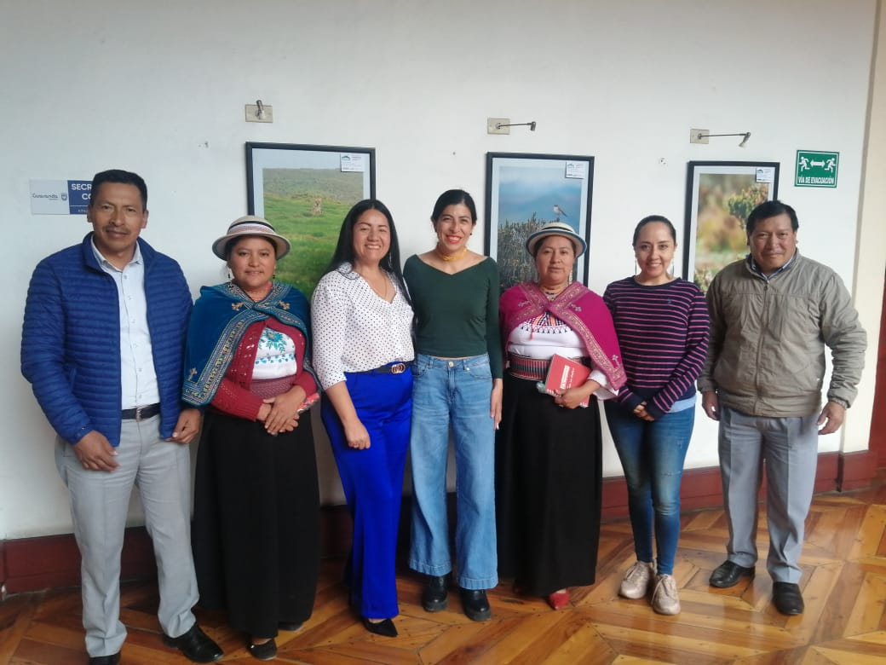
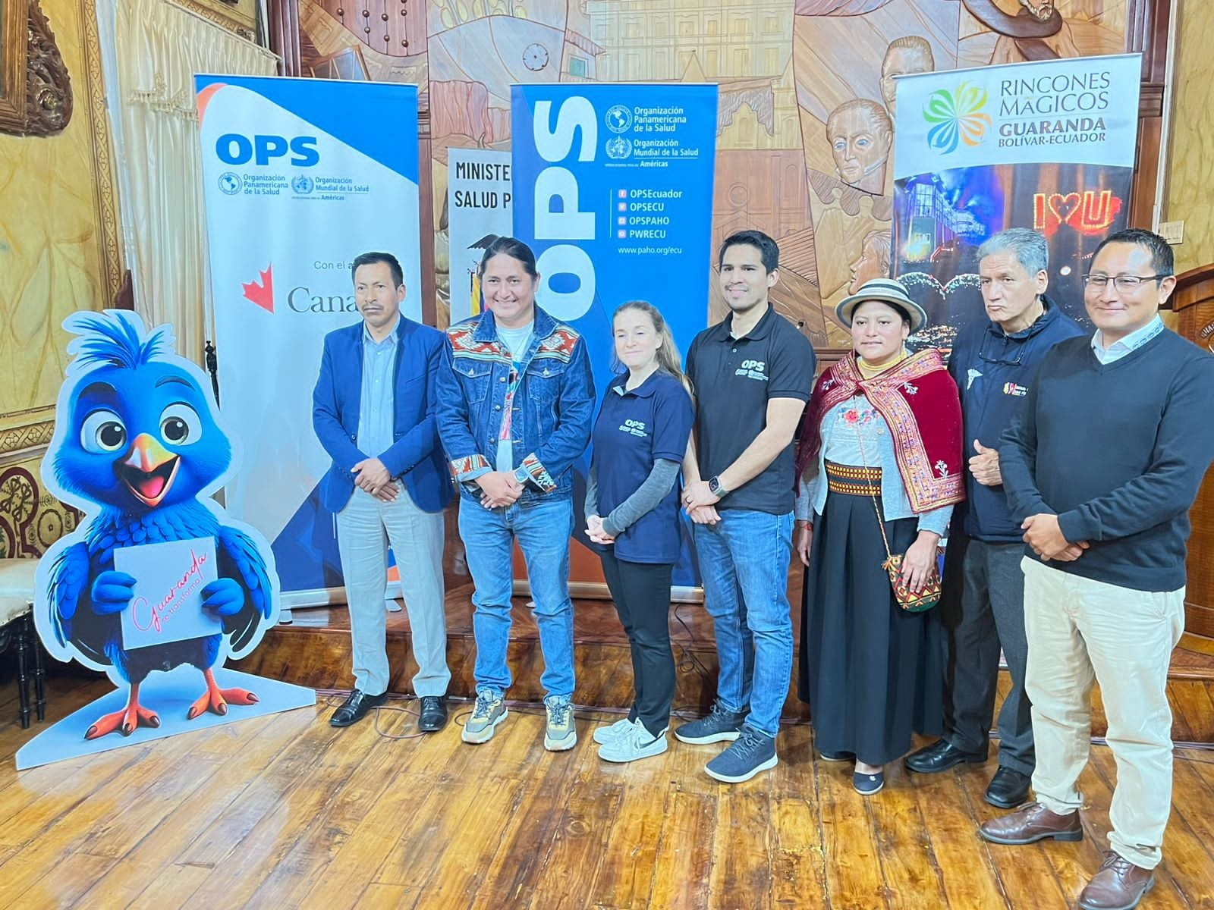
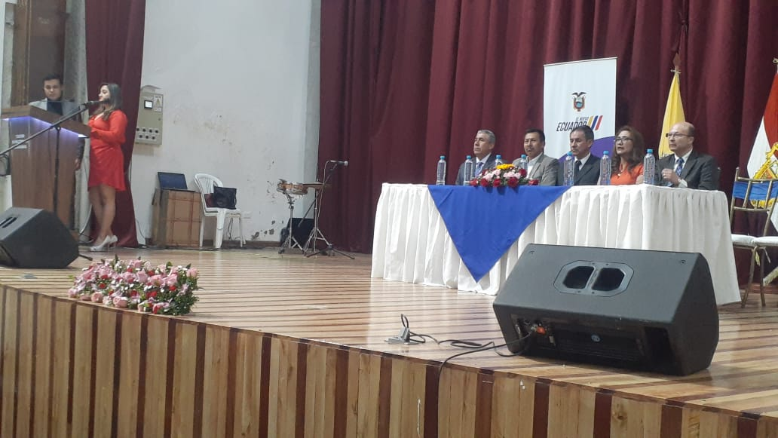
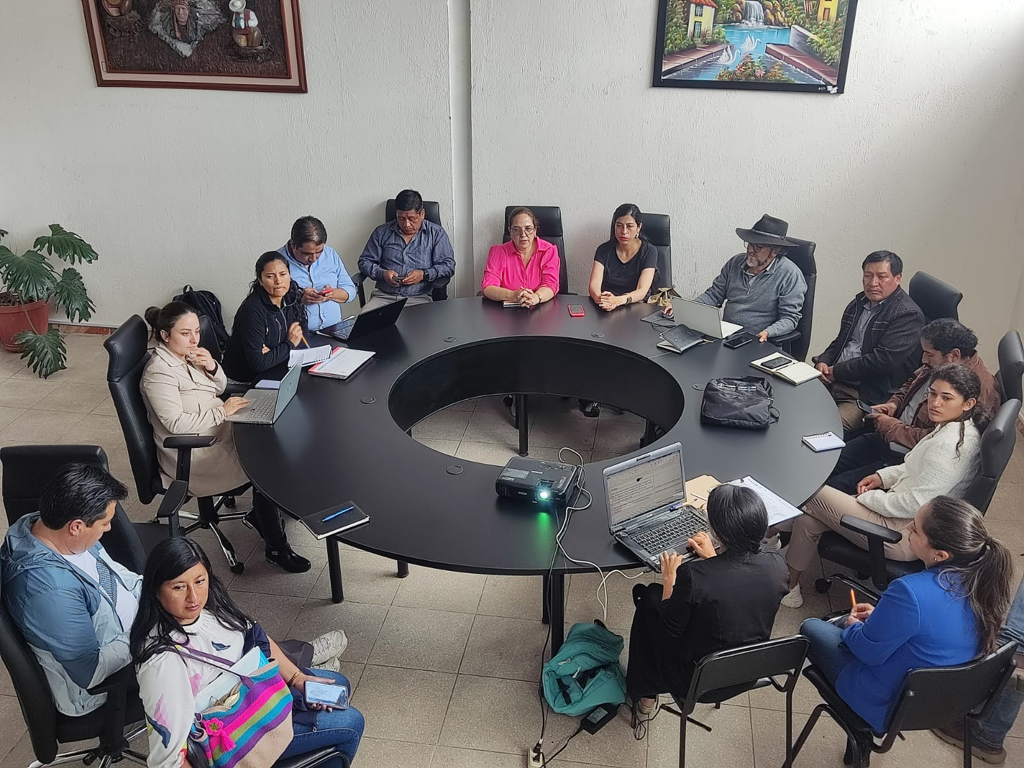
DELEGACIONES

Slide 18
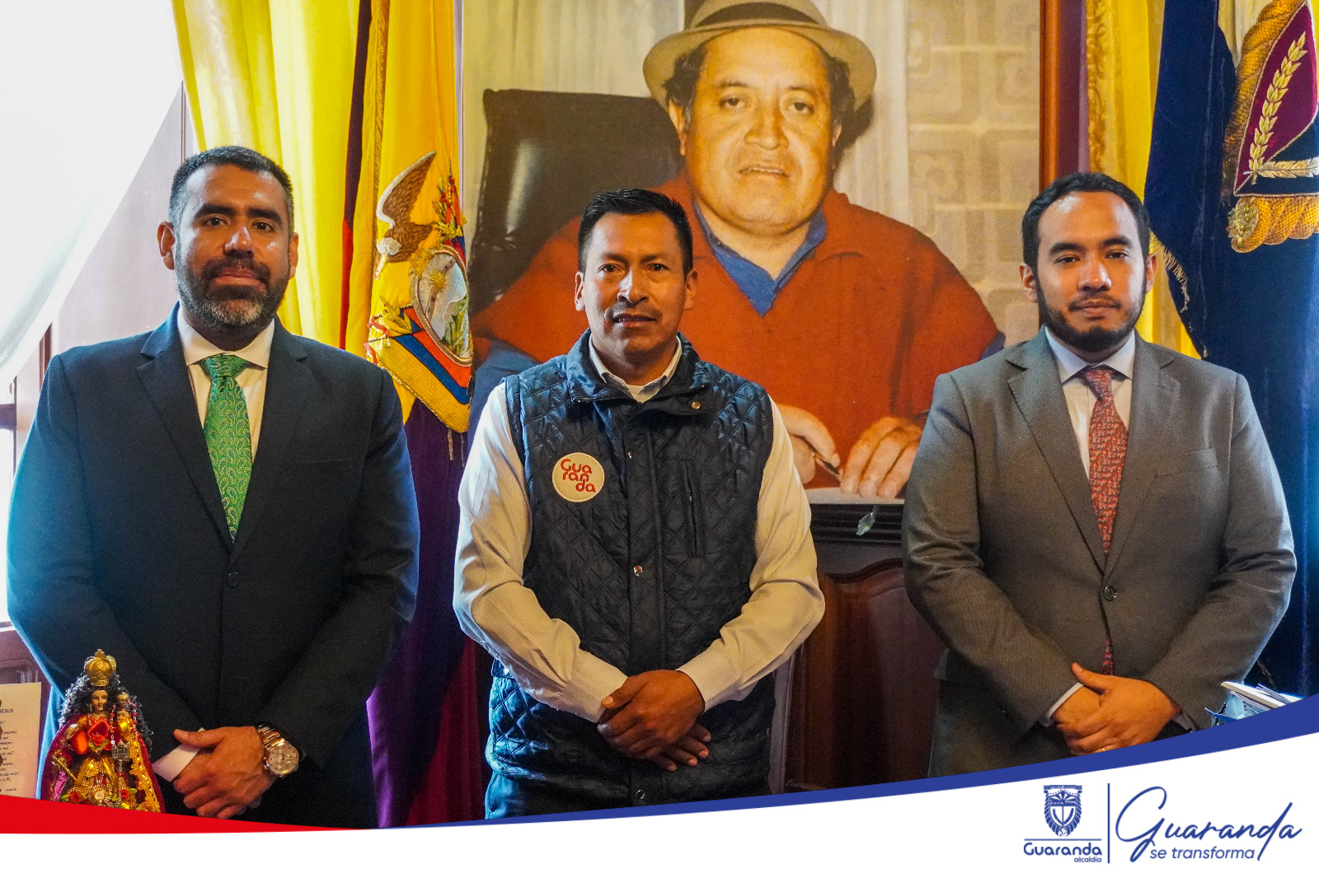

GESTIONES CON OTRAS INSTITUCIONES

Slide 19
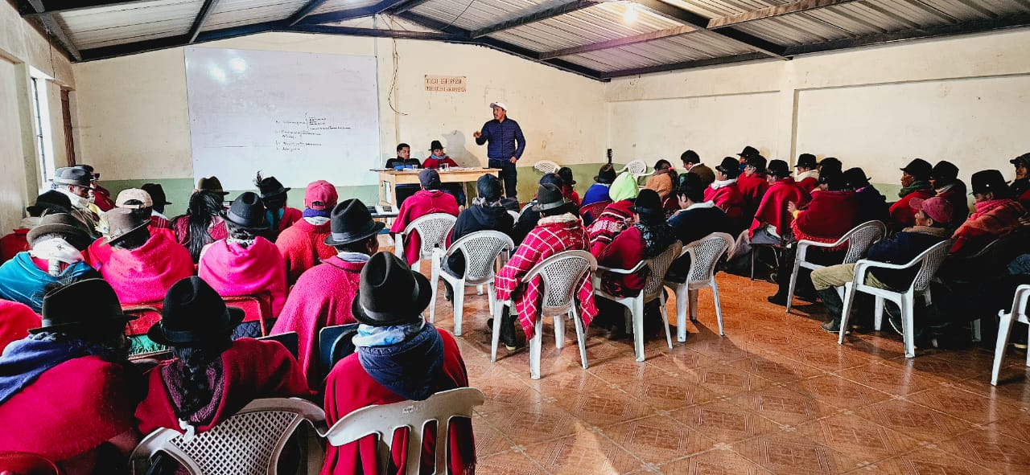
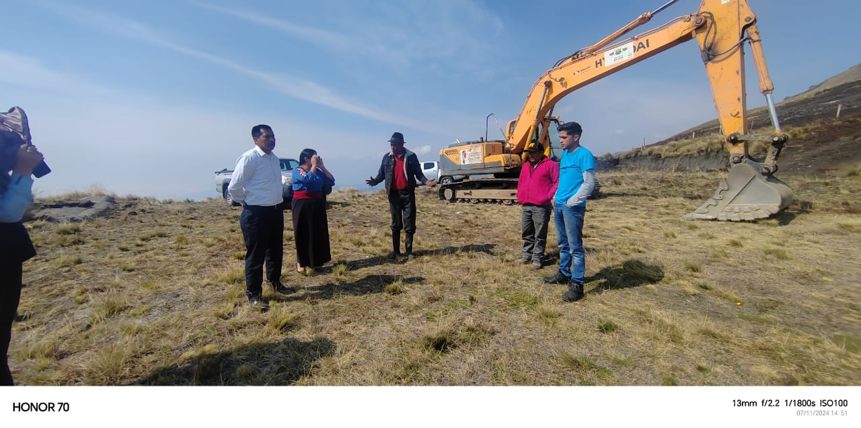
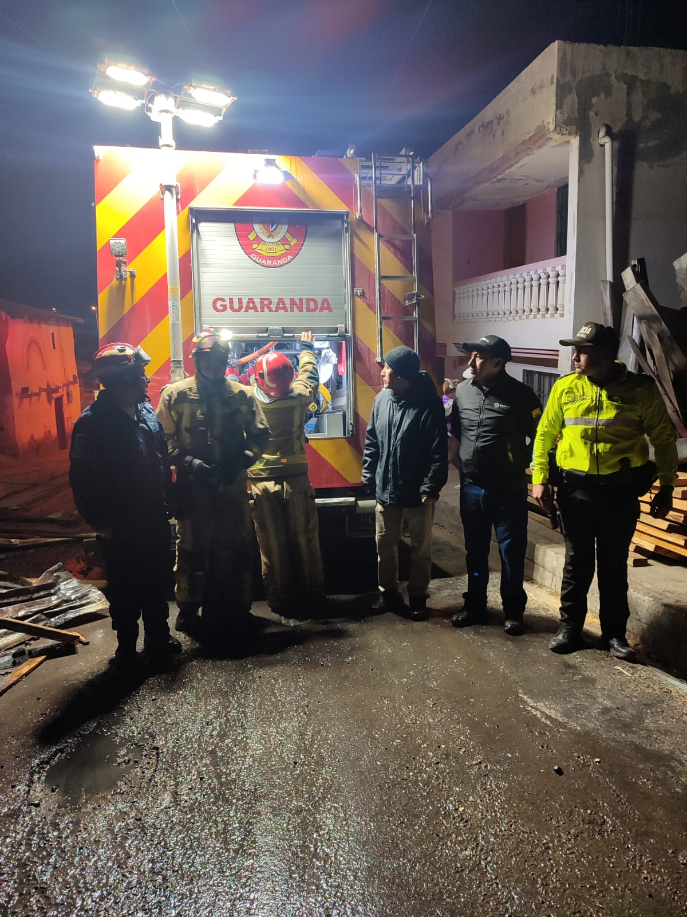
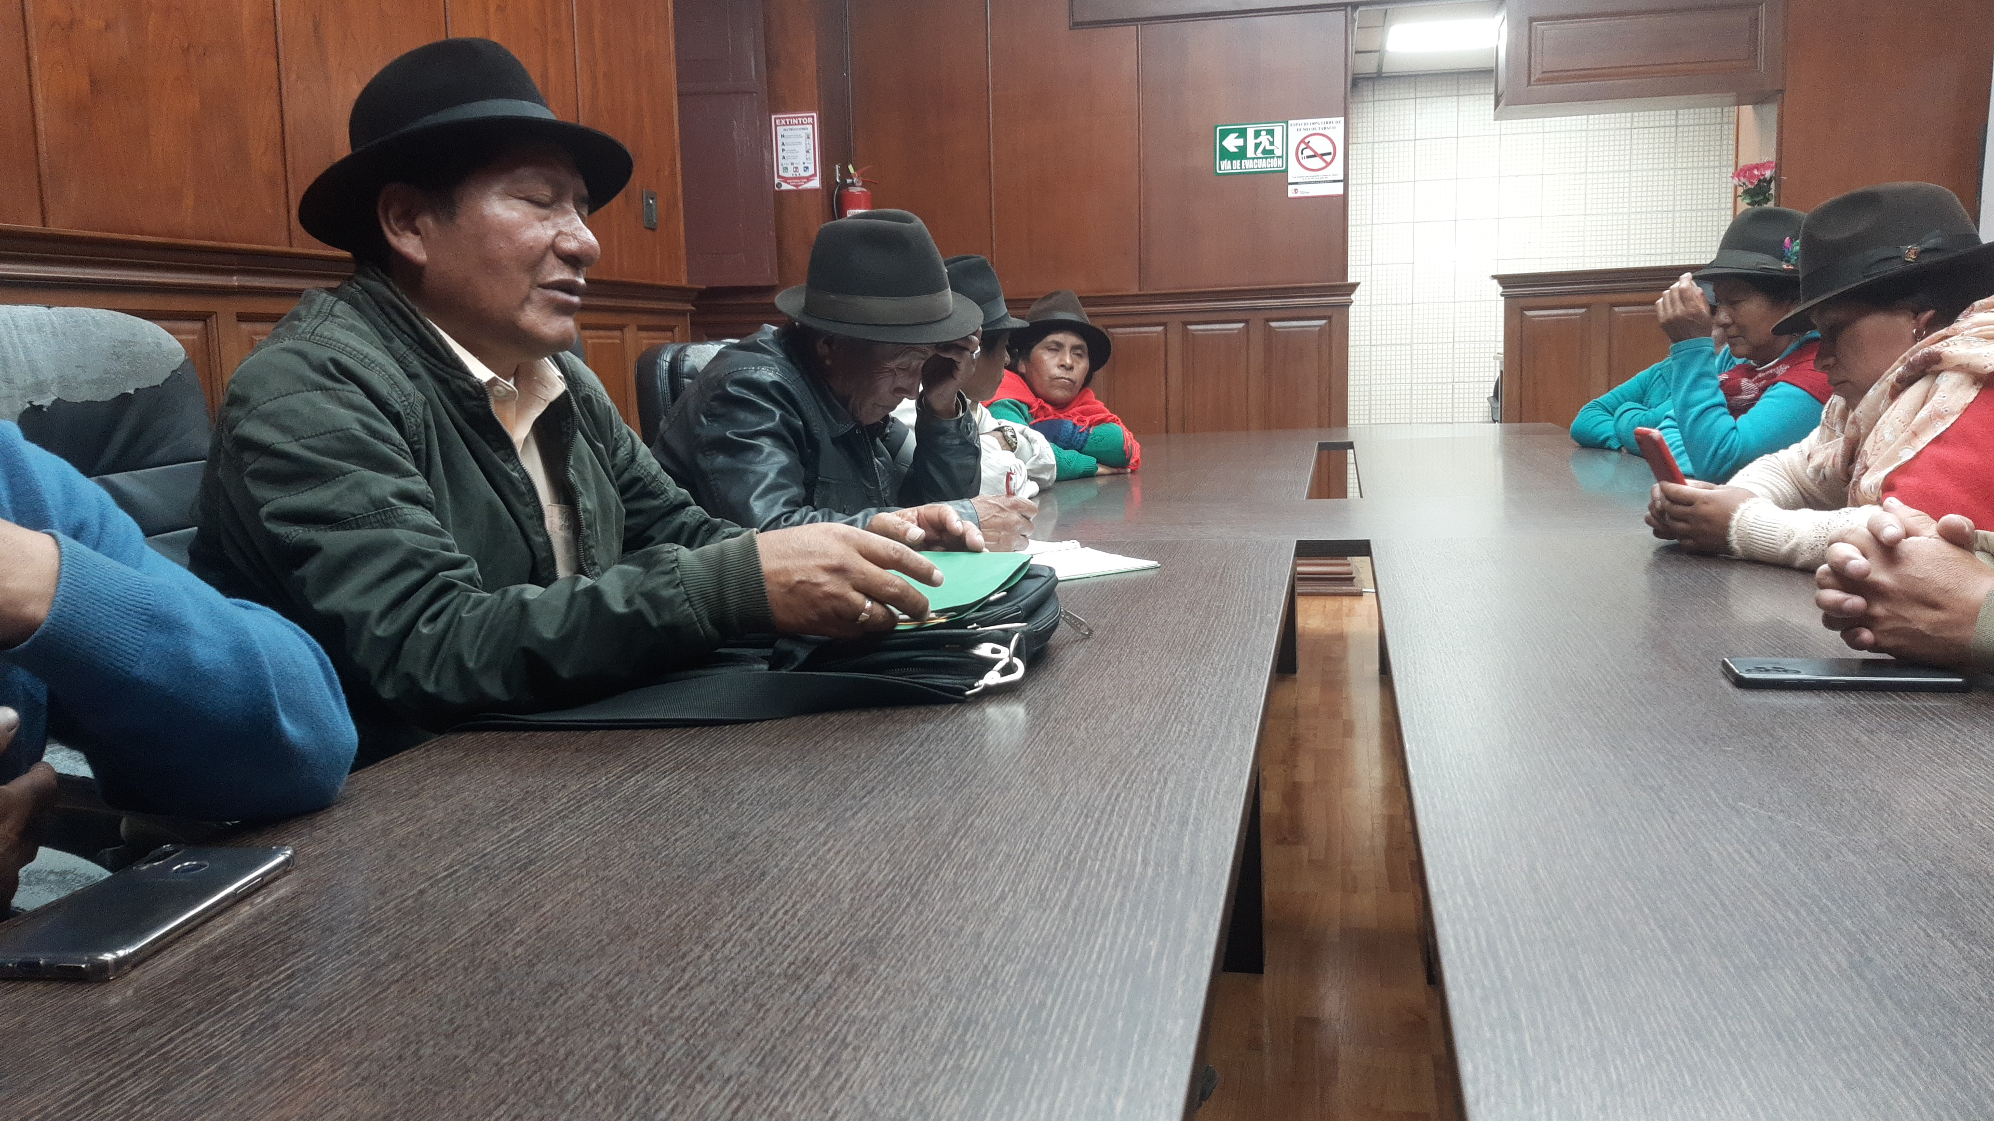
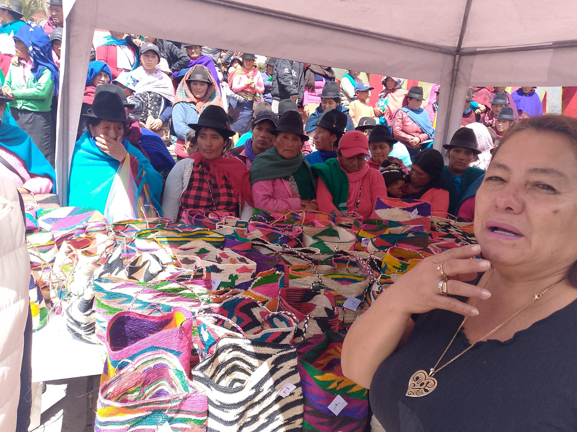
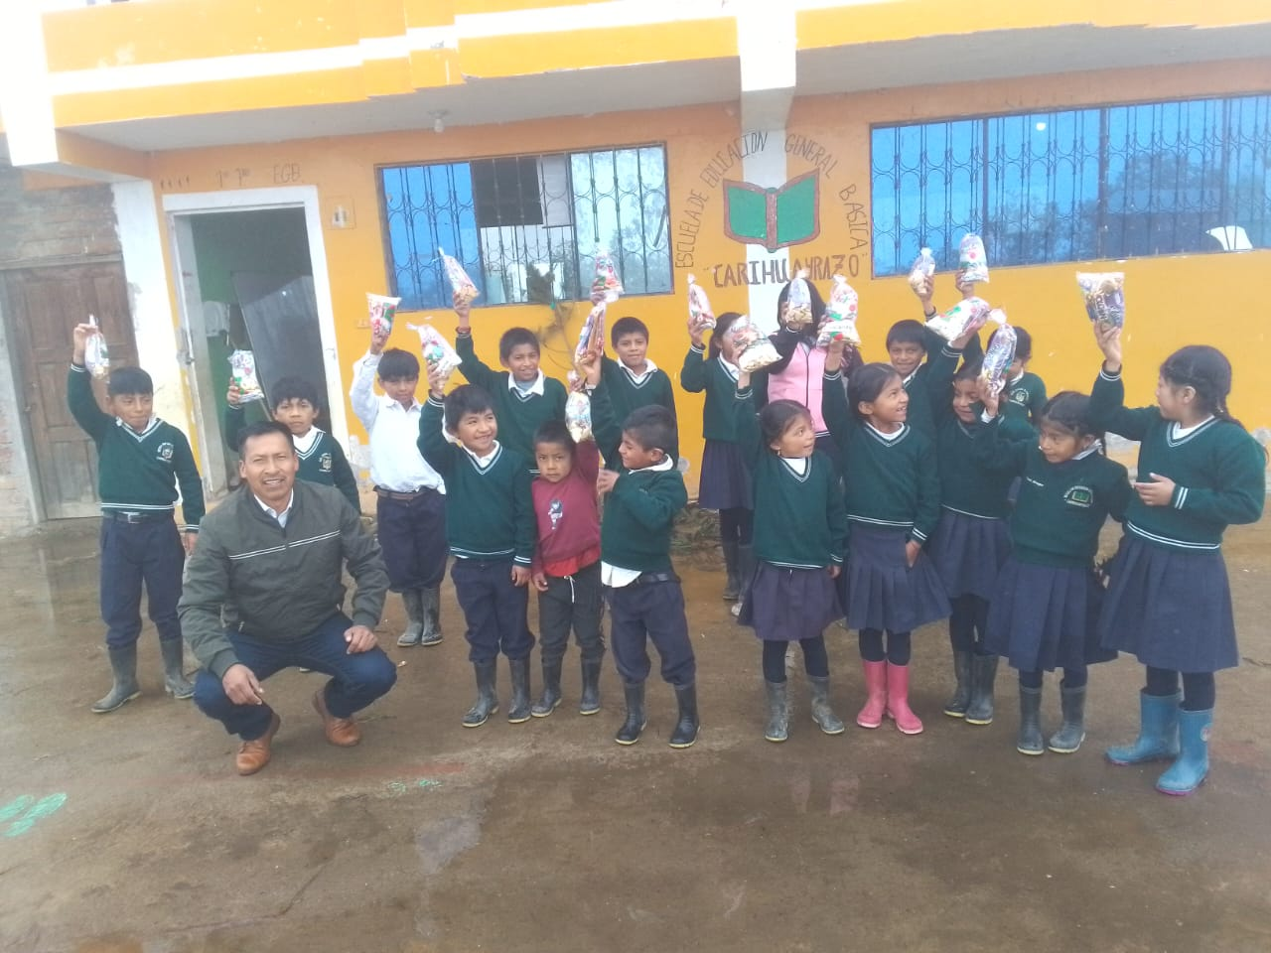
VISITA A LAS COMUNIDADES
Sistema de agua potable y alcantarillado

Slide 20
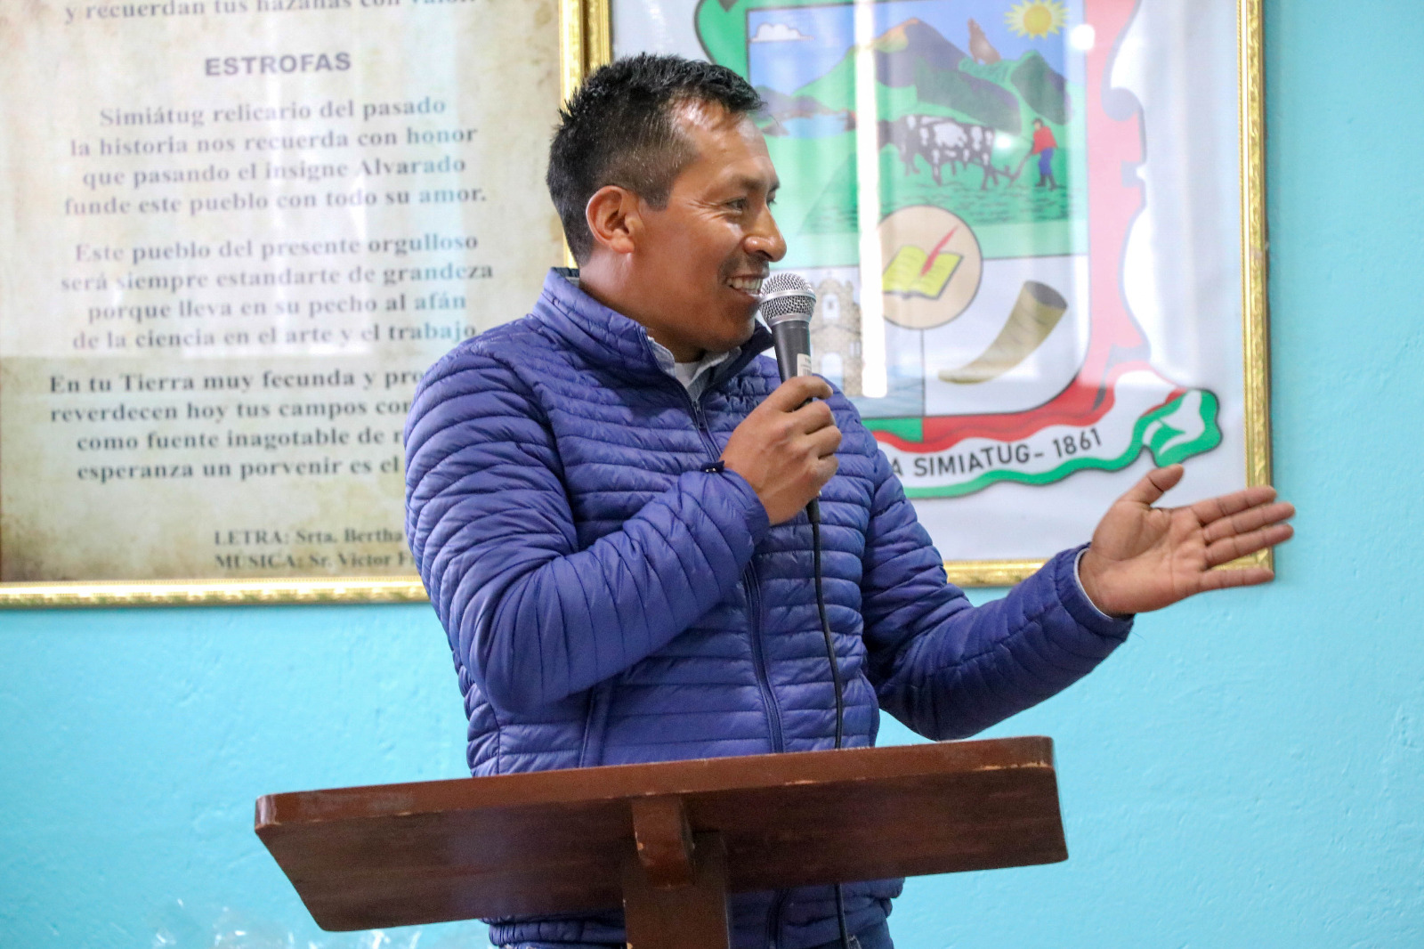
GRACIAS

